Slide 1


Итоги первого занятия в дистанционной форме
Вы все молодцы! И вы, ребята, и вы, уважаемые родители.
Но все же прошу присылать ДЗ в течение шести дней – в воскресенье я работы проверять не буду. Мы все должны отдыхать. И ПИШИТЕ класс, букву, фамилию, имя ВСЕГДА.
Ещё одно: внимательно читайте задания. Если нет возможности сделать задание на компьютере или смартфоне, сделайте в тетради в клеточку. Но вы все сделали текстовый документ!
В журнале появится задание «Образовариум», здесь я буду выставлять оценки (только «5» и «4») за скриншоты последней странички в разделе «Проверь себя». Но это необязательно, только по желанию.

Slide 2
Анкета по итогам первой недели
В чат пишите номер вопроса и ставьте + или –
1 Презентация была понятна?
2 Успевал ответить в чате?
3 Мешали тебе ответы других ребят?
4 Мешали записи не по теме урока?
5 Удалось зарегистрироваться на платформе Образовариум?
6 Понравился урок на Образовариуме?

Slide 3
Давай повторим:
Замени в слове 1 букву .
Напиши в чате буквы через пробел
ОВЕЧКА -
_
ВЕЧКА
РОЖКИ -
_
ОЖКИ

Slide 4
Поставь ударение на разных слогах.
Напиши в чате ударные буквы, например, о-и.
Объясни тем, кто рядом , чем отличаются слова?
стоит – стоит
замок - замок
кружки - кружки
плачу - плачу

Slide 5
Что произойдет, если составить слово «компьютер» из кубиков , а затем переставить их?
К
м
ь
т
р
о
п
ю
е
Укажи цифру в чате:
1 изменится смысл слова
2 изменится внешний вид слова

Slide 6
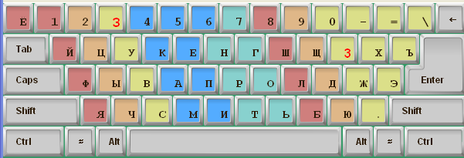
Почему при наборе текста с клавиатуры легко сделать ошибку?

Slide 7
Почему при наборе текста с клавиатуры легко сделать ошибку?
Правильно, некоторые символы похожи.
И раскладку клавиатуры надо знать!

Slide 8

В чём отличие?
Текстовый документ
Текстовые данные
Овца живет пятнадцать
лет, а заяц десять лет.
На сколько лет овца
живет дольше зайца?
Выбери и укажи цифры в чате:
1 документ – источник информации;
2 документ красиво выглядит;
3 данные – закодированная информация;

Slide 9

Раскодируй тему урока
Тема урока:
С
о
з
д
а
н
и
е
г
р
а
ф
и
ч
е
с
к
о
г
о
д
о
к
у
м
е
н
т
а
А | Б | В | Г | Д | Е | Ё | Ж | З
И | Й | К | Л | М | Н | О | П | Р
С | Т | У | Ф | Х | Ц | Ч | Ш | Щ
Ъ | Ы | Ь | Э | Ю | Я | . | , | пробел

Slide 10
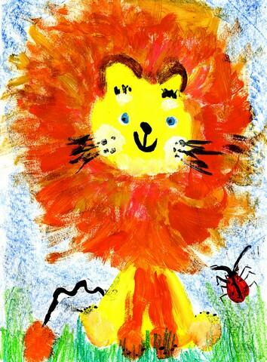
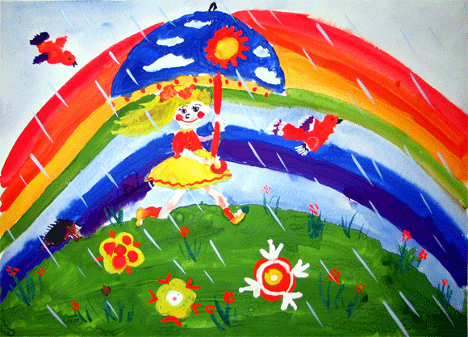
Вспомни, как называют такие изображения? Расскажи, как их получают?

Slide 11
Рисунок – это графический документ.
Эти рисунки нарисованы с помощью красок и цветных карандашей:

Slide 12
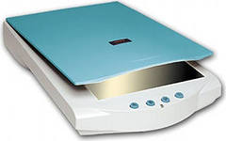
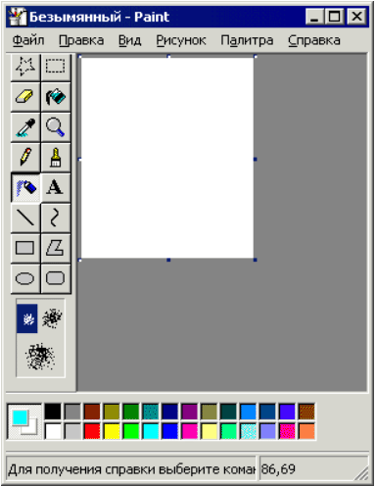
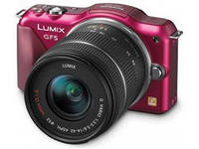
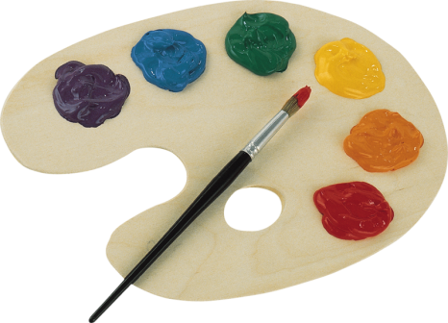
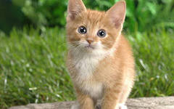
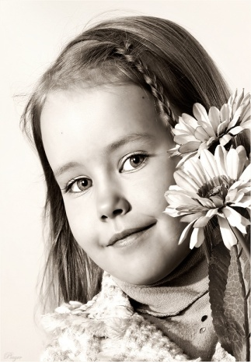
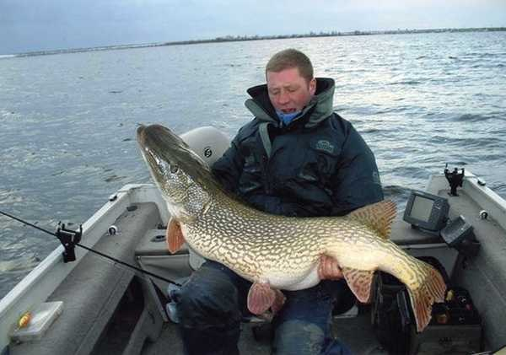
Назови инструменты, с помощью которых можно получить эти графические документы.
Фотоаппарат и сканер – инструменты для получения фотографий и отсканированных изображений.
Фотографии и отсканированные картинки – это
1 сканер
4 фотоаппарат
2 краски
3 Paint
графические документы

Slide 13
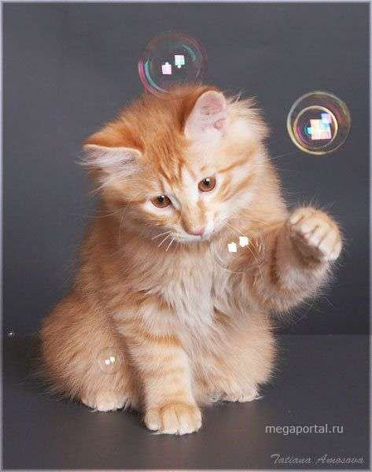
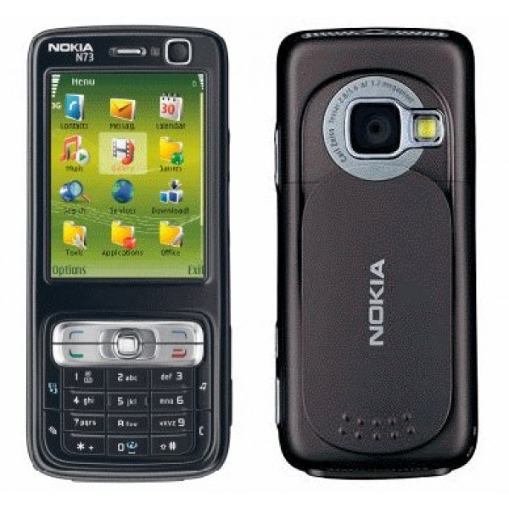
Подумай, с помощью ещё какого технического устройства, можно получать фотографии?
?

Slide 14

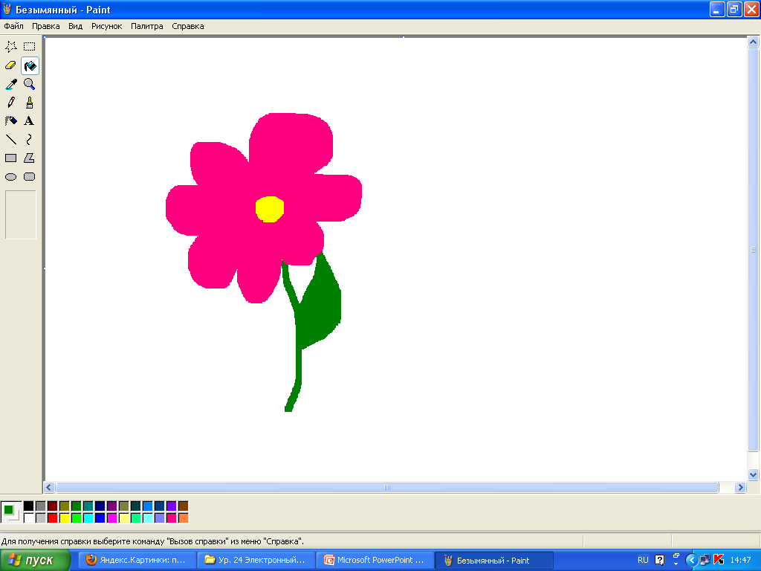
Как называется компьютерная программа для создания электронных графических документов?
Графический редактор – инструмент для работы с графическими файлами

Slide 15
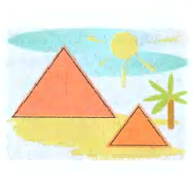
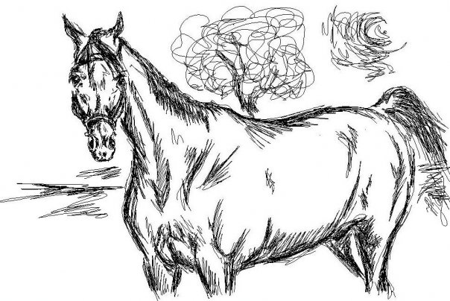
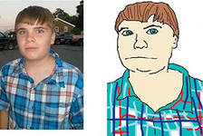
Посмотри, какие из этих изображений ты мог бы нарисовать в графическом редакторе?
1
2
3
4
5

Slide 16
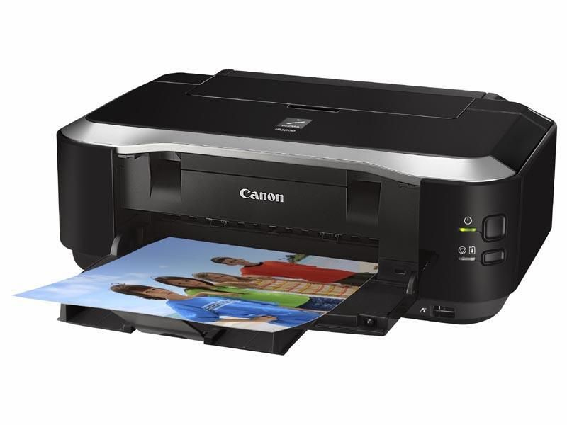
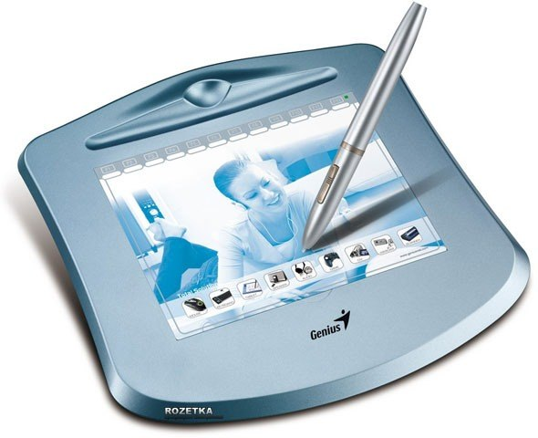
Принтер – устройство вывода изображений с компьютера на бумагу
Графический планшет – устройство ввода изображений в компьютер

Slide 17

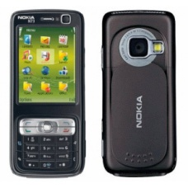

Самое важное:
Графический ___________ можно создать разными способами:
с помощью ___________, фотоаппарата или графического __________, фото камеры на ____________, графического ____________ в компьютере.
телефоне
сканера
редактора
документ
планшета
Кутепова Н.В, г.Соль- Илецк, Оренбургская обл. 2013 г.

Slide 18
Домашнее задание
Читать учебник стр. 85-91. Ответь на вопрос стр. 90-91 прямо в письме на адрес tamau@yandex.ru
Не забудь в теме письма указать 2А Фамилия Имя.
2. По желанию. Платформа Образовариум: Тема 24. Электронный документ и файл. Скриншот пришли на адрес tamau@yandex.ru Не забудь в теме письма указать 2А Фамилия Имя.
3. Для души. Создай рисунки в приложениях, которые ты найдешь в дневнике:
Кот
Заяц
Но вначале архив надо сохранить в своем компьютере, распаковать и запустить приложение.

Slide 19

Физкультминутка для глаз
Следите глазами
за появляющимися картинками

Slide 20
